Slide 1
الإيمان باليوم الآخر
القسم الأول : مقدمات اليوم الآخر
الدرس الثاني: قبض الأرواح.
اعداد العرض:
أ.خديجة. 0564378627
أشرف عليه:
أ. عبدالرحمن الشراري. أ. تركية الثبيتي.
http://t.me/abd_tawheed

Slide 2
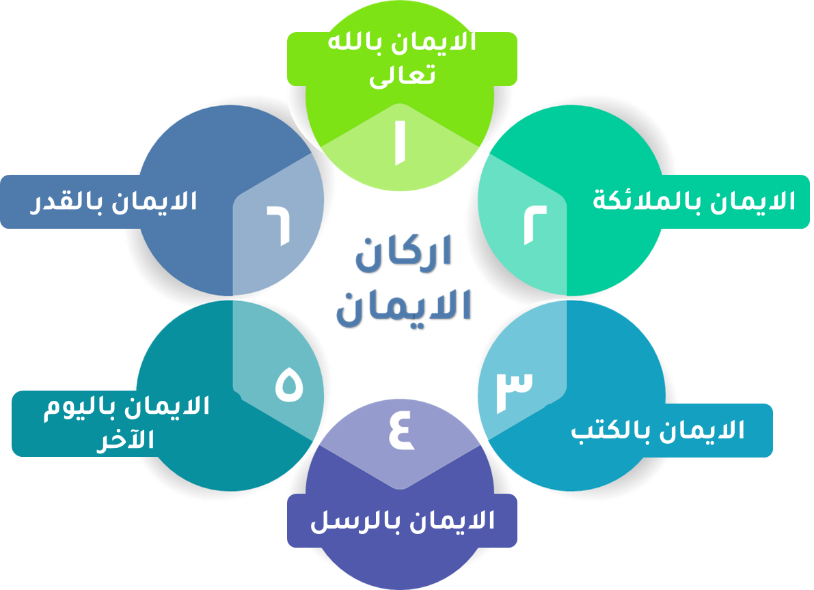
{ مُراجعة الدرس السابق}.
استرجع/ي أهم الأفكار الرئيسية التي تعلمتها في الدرس السابق:

Slide 3
أهداف الدرس
أتعرف على الحكمة من إخفاء وقت الموت وزمانه.
أُحقق الاستعداد ليوم الرحيل.

Slide 4
الأهداف:
عزيزي الطالب المُبدع / عزيزتي الطالبة المُبدعة :
املئ جدول التعلم بما تعرفين و أهدافك التي توديّن الوصول اليها في الدرس:
ماذا أعرف؟ | ماذا أريد أن أعرف؟ | ماذا تعلمت؟
استراتيجية جدول التعلم

Slide 5
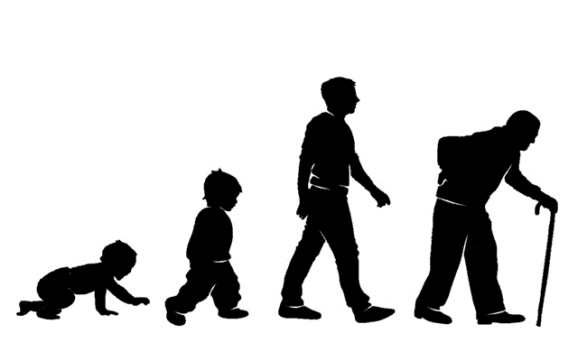
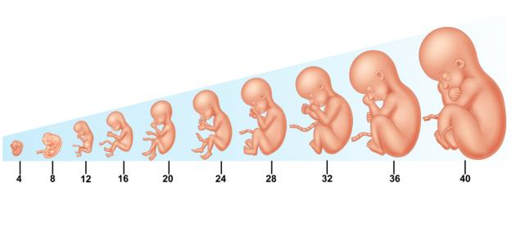
سمّ/ي المراحل التي أمامك! مع تسمية النهاية في كل مرحلة :
نهاية حياة الإنسان (الموت).
نهاية مرحلة الحمل ( الولادة ).

Slide 6
يقول تعالى: { وَمِنْكُمْ مَنْ يُتَوَفَّى وَمِنْكُمْ مَنْ يُرَدُّ إِلَى أَرْذَلِ الْعُمُرِ}
يقع البعض في طول الأمل والاعتقاد بأن الموت بعيد منه لأنه ما زال صغيرًا مثلاً ، رد/ي عليه مستعين/ة بالآية .

Slide 7
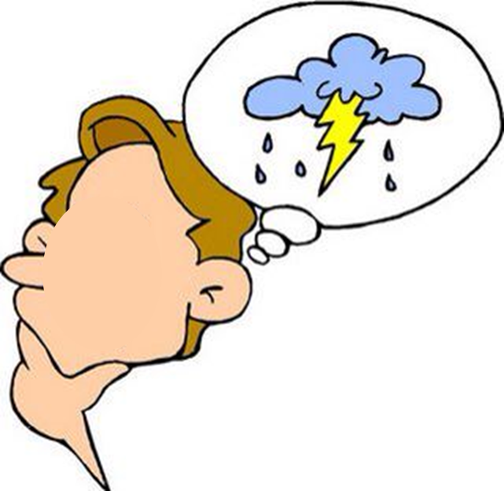
استنبط/ي من الجملة التالية تعريف الموت لغويًا:
يقال ماتت النار.
السكون
و اصطلاحًا: من مفهومك !
مفارقة الروح البدن والانتقال من دار الدنيا
إلى دار البرزخ، وهي ما بين الدنيا والآخرة.

Slide 8
الموت حتم لازم على جميع الخلائق في هذه الدينا:
عزيزي الطالب / عزيزتي الطالبة :
أذكر/ي ما يدل على صحة هذه العبارة من القرآن الكريم:

Slide 9
نشاط:
أمثلة لأسباب تؤدي إلى الموت يغفل الإنسان عنها (تحدث فجأة)، وماذا يجب عليه نحوها؟
السبب: | الواجب على المسلم نحوها:
اتباع طرق الوقاية من الأمراض متابعة الحالة الصحية بشكل مستمر. الالتزام بتعاليم المرور أثناء القيادة. الابتعاد عن التدخين
ارتفاع ضغط الدم المزمن.
التدخين
مرض السكري
نشاط ص76
جلطات القلب.
حوادث السيارات

Slide 10
عزيزي الطالب المبدع/ عزيزتي الطالبة المبدعة:
باستخدام استراتيجية ماذا لو أجيب/ي عن السؤال التالي:
ماذا لو يعلم الإنسان متى أجله ؟

Slide 11
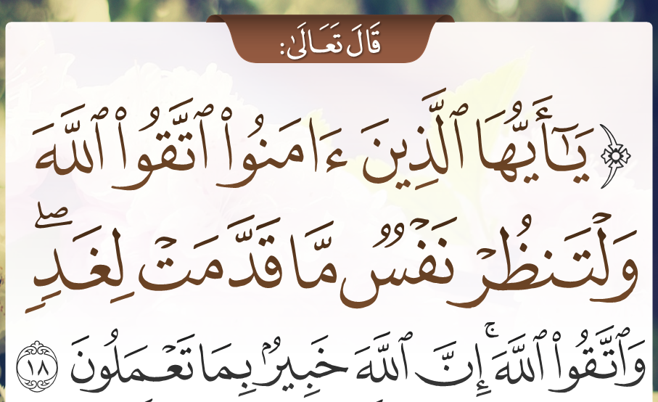
بناءً على إجاباتك استنبط/ي الحكمة من إخفاء وقت الموت ومكانه:
ليكون المرء مستعدًا للقاء الله.
الاستعداد لما بعده قبل حصوله.
المبادرة بالعمل الصالح والعلم النافع قبل حلول الموت.
تقويم :
ج1

Slide 12
درست في درس رسالة محمد ﷺ بعضًا من خصائصه :
استنبط/ي واحدًا مما خُصّ به من الحديث التالي:
جوامع الكلم
هو الكلام المختصر ببلاغة تامة، وفي ذات الوقت يجمع بين طياته الكثير من المعاني.
فعن عبد الله بن عمر قال: أخذ رسول الله بمنكبيّ فقال: "كن في الدنيا كأنك غريب أو عابر سبيل"
اذكر/ي أحاديثًا موجّزة بمعاني عميقة:

Slide 13
في الحديث استخدم النبي ﷺ ضرب الأمثال:
تقريب المعنى والإقناع
ما الفائدة من أسلوب ضرب المثل والتشبيه ؟

Slide 14
استنبط/ي ثلاثة فوائد من الحديث:
الحث على ترك الدنيا و الزهد فيها.
المسارعة لاغتنام العمر واستغلال مواطن القوة كالصحة و الحياة.
الإرشاد إلى قصر الأمل والجد بحسن العمل.
فعن عبد الله بن عمر قال: أخذ رسول الله بمنكبيّ فقال: "كن في الدنيا كأنك غريب أو عابر سبيل"

Slide 15
روت أم المؤمنين عائشة رضي الله عنها كيف قُبض رسول الله ﷺ فذكرت أنه كان بين يديه ركوة أو علبة فيها ماء، فجعل يدخل يديه في الماء فيمسح بهما وجهه ويقول: "لا إله إلا الله، إن للموت سكرات".
صف/ي حال النبي عند قبض روحه!
إذا كان النبي عليه الصلاة والسلام قد عانى من لحظات قبض الروح ونزعها
فما بالنا نحن !!

Slide 16
الاستعداد ليوم الرحيل.
نشاط ص77
على المؤمن أن يكون على استعداد ليوم الرحيل عن هذه الحياة الذي يأتي في أي وقت وعلى حين غفلةٍ مِنّا ، لذلك لابد من إخلاص العمل لله و المبادرة بالتوبة الصادقة من جميع الذنوب و الإقلاع عنها وعدم التسويف ، و المحافظة على أداء الفرائض و فعل الطاعات وترك المعاصي و المنكرات و أداء الحقوق لأصحابها.
وأن لا نغفل عن ذكر الموت و استحضاره حتى يغلب على ظننا في كل صلاة أنها آخر صلاة لنا فنخاف و نخشع ،
أيضًا يجب علينا الإكثار من الدعاء بقول : اللهم إني أسألك حسن الخاتمة.
أَكتُب ملخصًا أبيّن فيه ما الحال التي يجب أن يكون عليها المؤمن بعد قراءة الدرس:
مهارة الطلاقة

Slide 17
عزيزي الطالب المُبدع/ عزيزتي الطالبة المبدعة:
ابدّع/ي في صياغة أسئلة ثم قدّم/ي سؤالك
من معلم الى مجموعة
من طالب الى طالب
من مجموعة الى طالب
من معلم الى طالب
من طالب الى معلم
تدريس تبادلي (وضع أسئلة).

Slide 18
بارك الله فيكم طالباتي المُبدعات ..
ووفقكم لما يُحب ويرضى
للمزيد من العروض
+966 564378627

